Slide 2
О взаимосвязях между биологией и экологией
Учитель биологии
Дайнега
Дмитрий Валерьевич

Slide 3
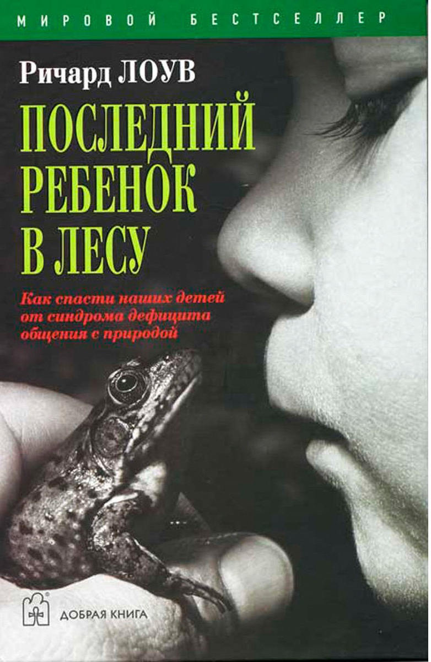
Отчуждение от природы

Slide 4
Биология и экология связаны

Slide 5
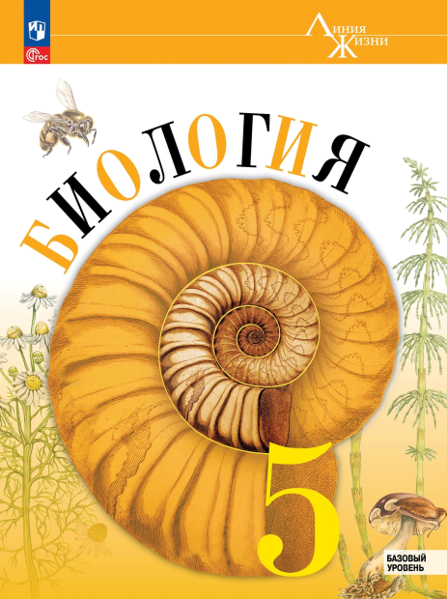
Педагогический приём
«Игра»
- Формирует опыт принятия
целесообразных решений.
- Позволяет внести реальный вклад в изучение и сохранение местных экосистем, пропаганду ценных экологических идей.

Slide 6
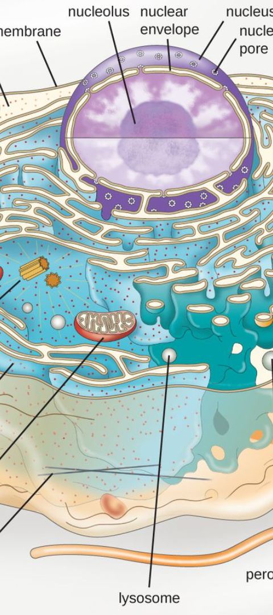
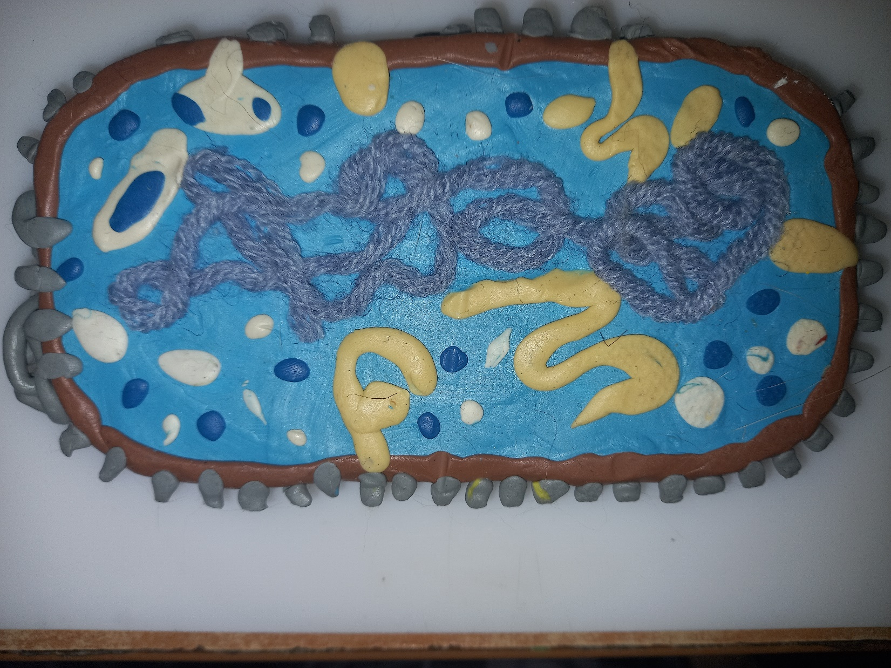
Моделирование в 5 классе
Модель создана при изучении темы
«Строение клетки»

Slide 7
Урок-исследование. 6 класс.
⦅1⦆ Постановка проблемы – выявить зависимость строения растительной ткани от её функции.
⦅2⦆ Планирование.
⦅3⦆ Сбор данных.
⦅4⦆ Анализ данных.
⦅5⦆ Формулирование выводов

Slide 8
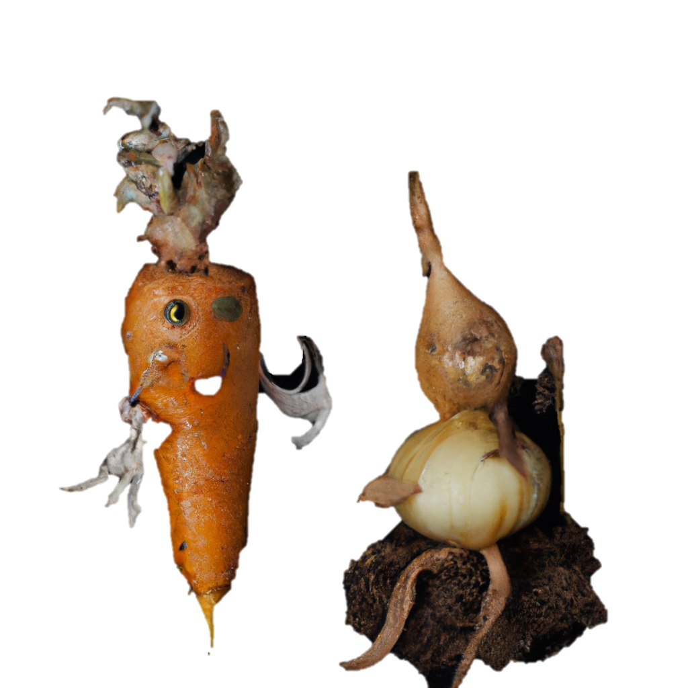
Использование формы сказки в 6 классе (отрывок)
Жили-были разновидности растительных корней в одном волшебном саду. И каждый из них имел свою удивительную историю.
Первым в саду была морковь. Она была длинной и тонкой, и глубоко погружалась в землю. Морковь была очень сильной и выносливой, ведь она могла выдержать даже самые суровые погодные условия. Морковь всегда мечтала о том, чтобы стать необыкновенно оранжевой и сочной, чтобы можно было бы наслаждаться её вкусом и пользой для здоровья.
Рядом с ним рос корень лука. Он был коротким и толстым, и имел острые концы. Корень лука всегда был очень сильным и здоровым, и его сок использовался для лечения простуды и укрепления иммунитета. Корень лука мечтал о том, чтобы быть всегда доступным и полезным для людей, чтобы они могли использовать его для приготовления вкусных блюд…

Slide 9
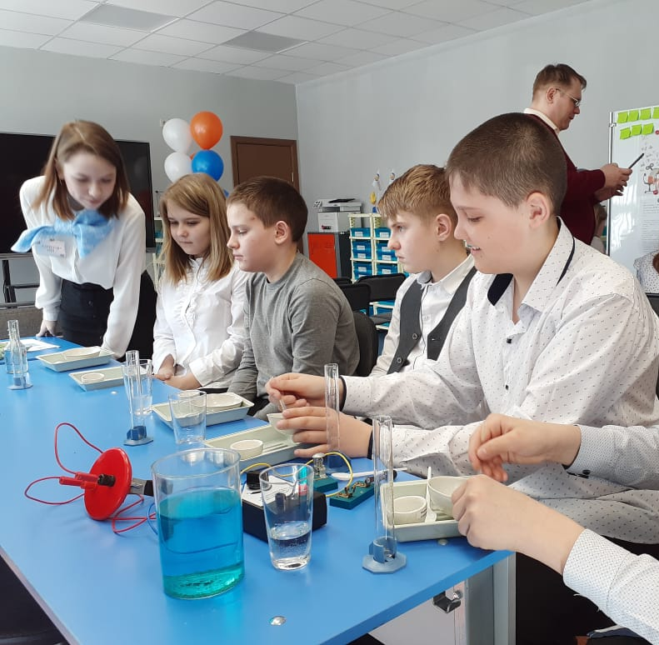
Урок-исследование. 7 класс. «Изучение особенностей дыхания растений»
⦅1⦆ Введение
⦅2⦆ Демонстрация оборудования
⦅3⦆ Эксперимент
⦅4⦆ Анализ данных
⦅5⦆ Выводы
Работа с экологической лабораторией, АтомКласс

Slide 10
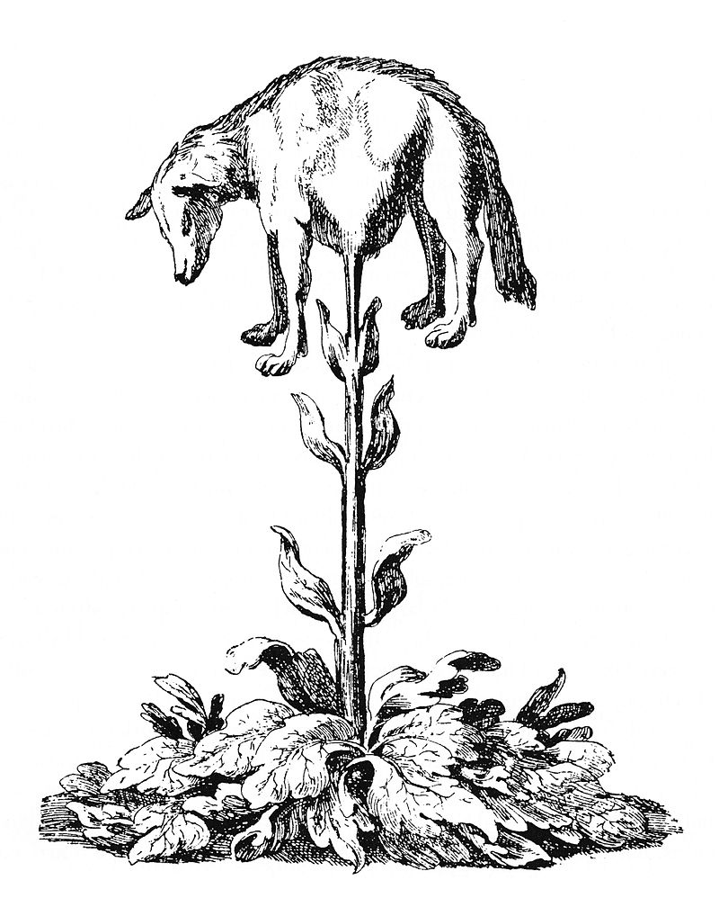
Методический приём «Лови ошибку». 7 класс.
Представление о хлопчатнике
в давние времена.
Фантастический лес. Искусственный интеллект.

Slide 11
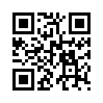
Использование на уроке данных отечественного сервера http://nature.kremlin.ru/
наблюдать за поведением животных
изучать экосистемы

Slide 12
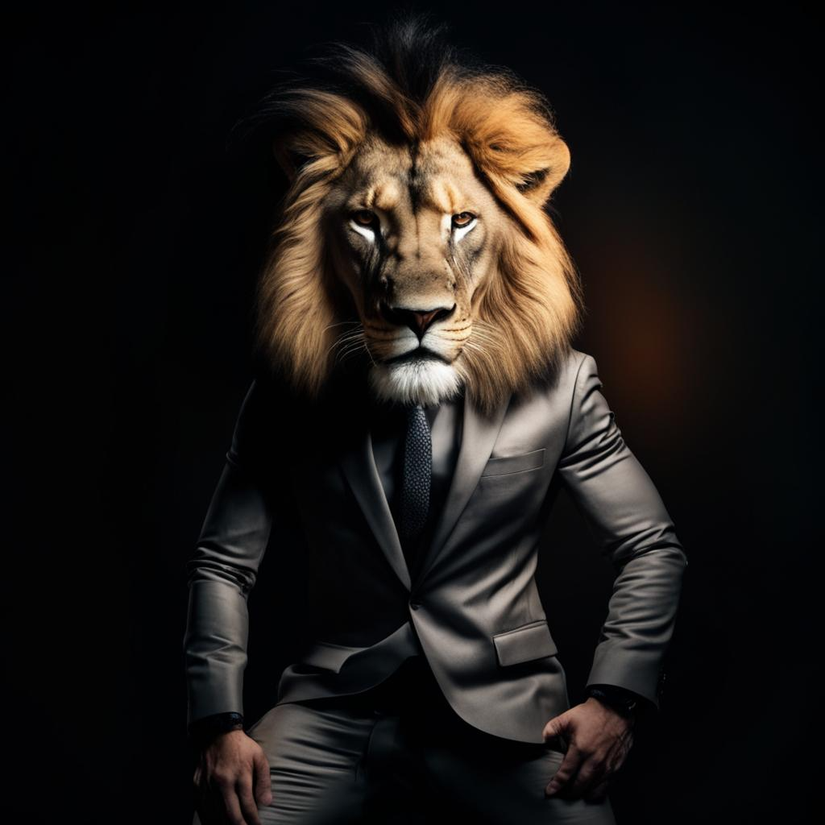
Методический приём «Лови ошибку». 8 класс.
Человеколев?
Крококолибри?

Slide 13
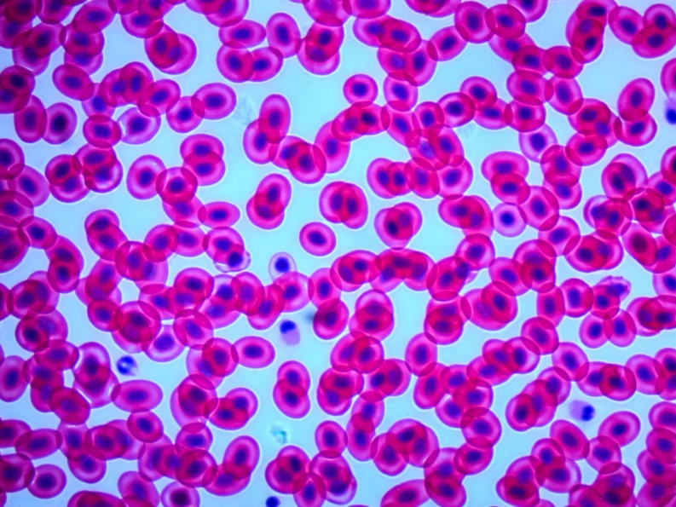
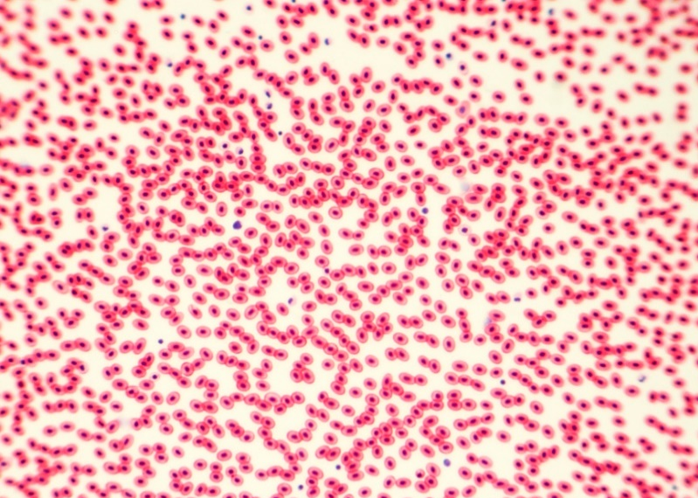
Лабораторная работа «Сравнение крови лягушки и человека». 9 класс.
Пример задания
Сделайте вывод по работе: эритроциты, чьей крови – человека или лягушки – способны переносить больше кислорода.
Объясните причину.

Slide 14
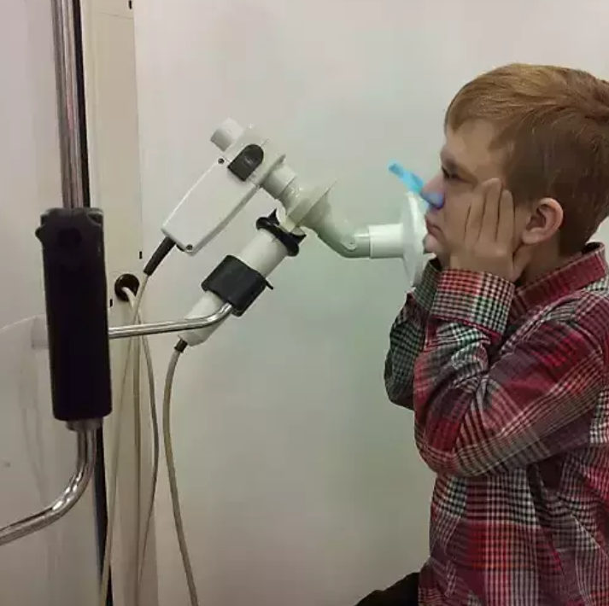
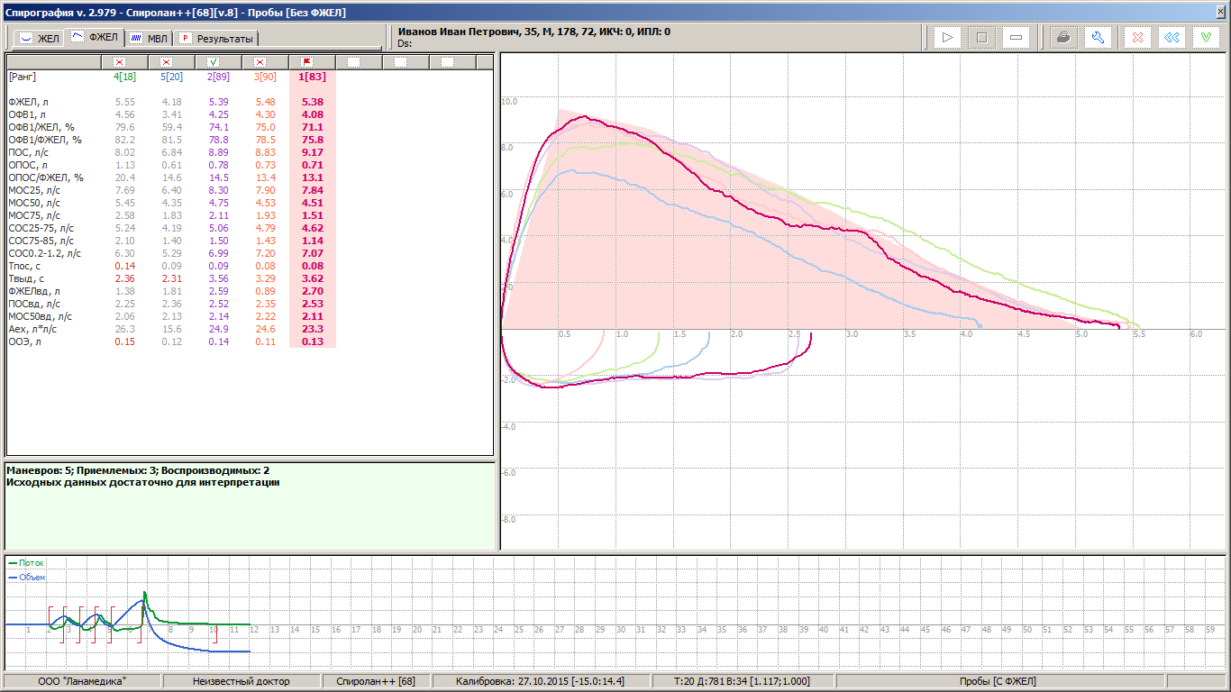
Измерение объёма лёгких и сопоставление данных
Визуализация исследования
оборудование

Slide 15
«Научная» конференция в 11 классе: «Связь биологии с другими науками»

Slide 16
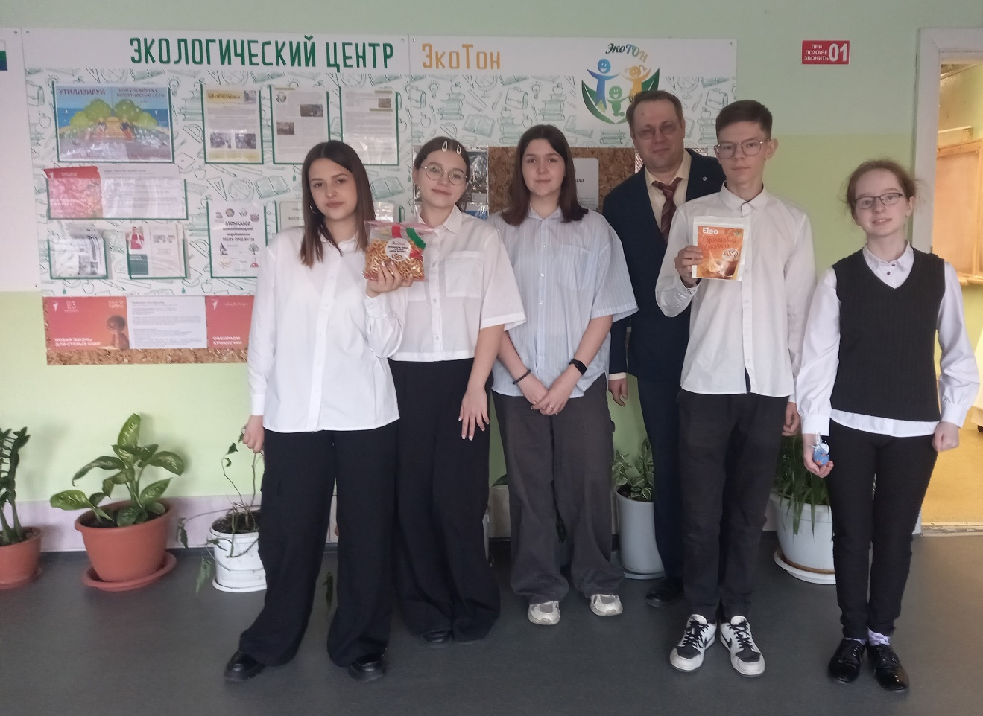
ЭКОЛОГИЧЕСКОЕ ВОСПИТАНИЕ ВО ВНЕУРОЧНОЕ ВРЕМЯ
Сетевое мероприятие-
лаборатория «Эко-питания»
Конкурс «Красная книга
Челябинской области»

Slide 17
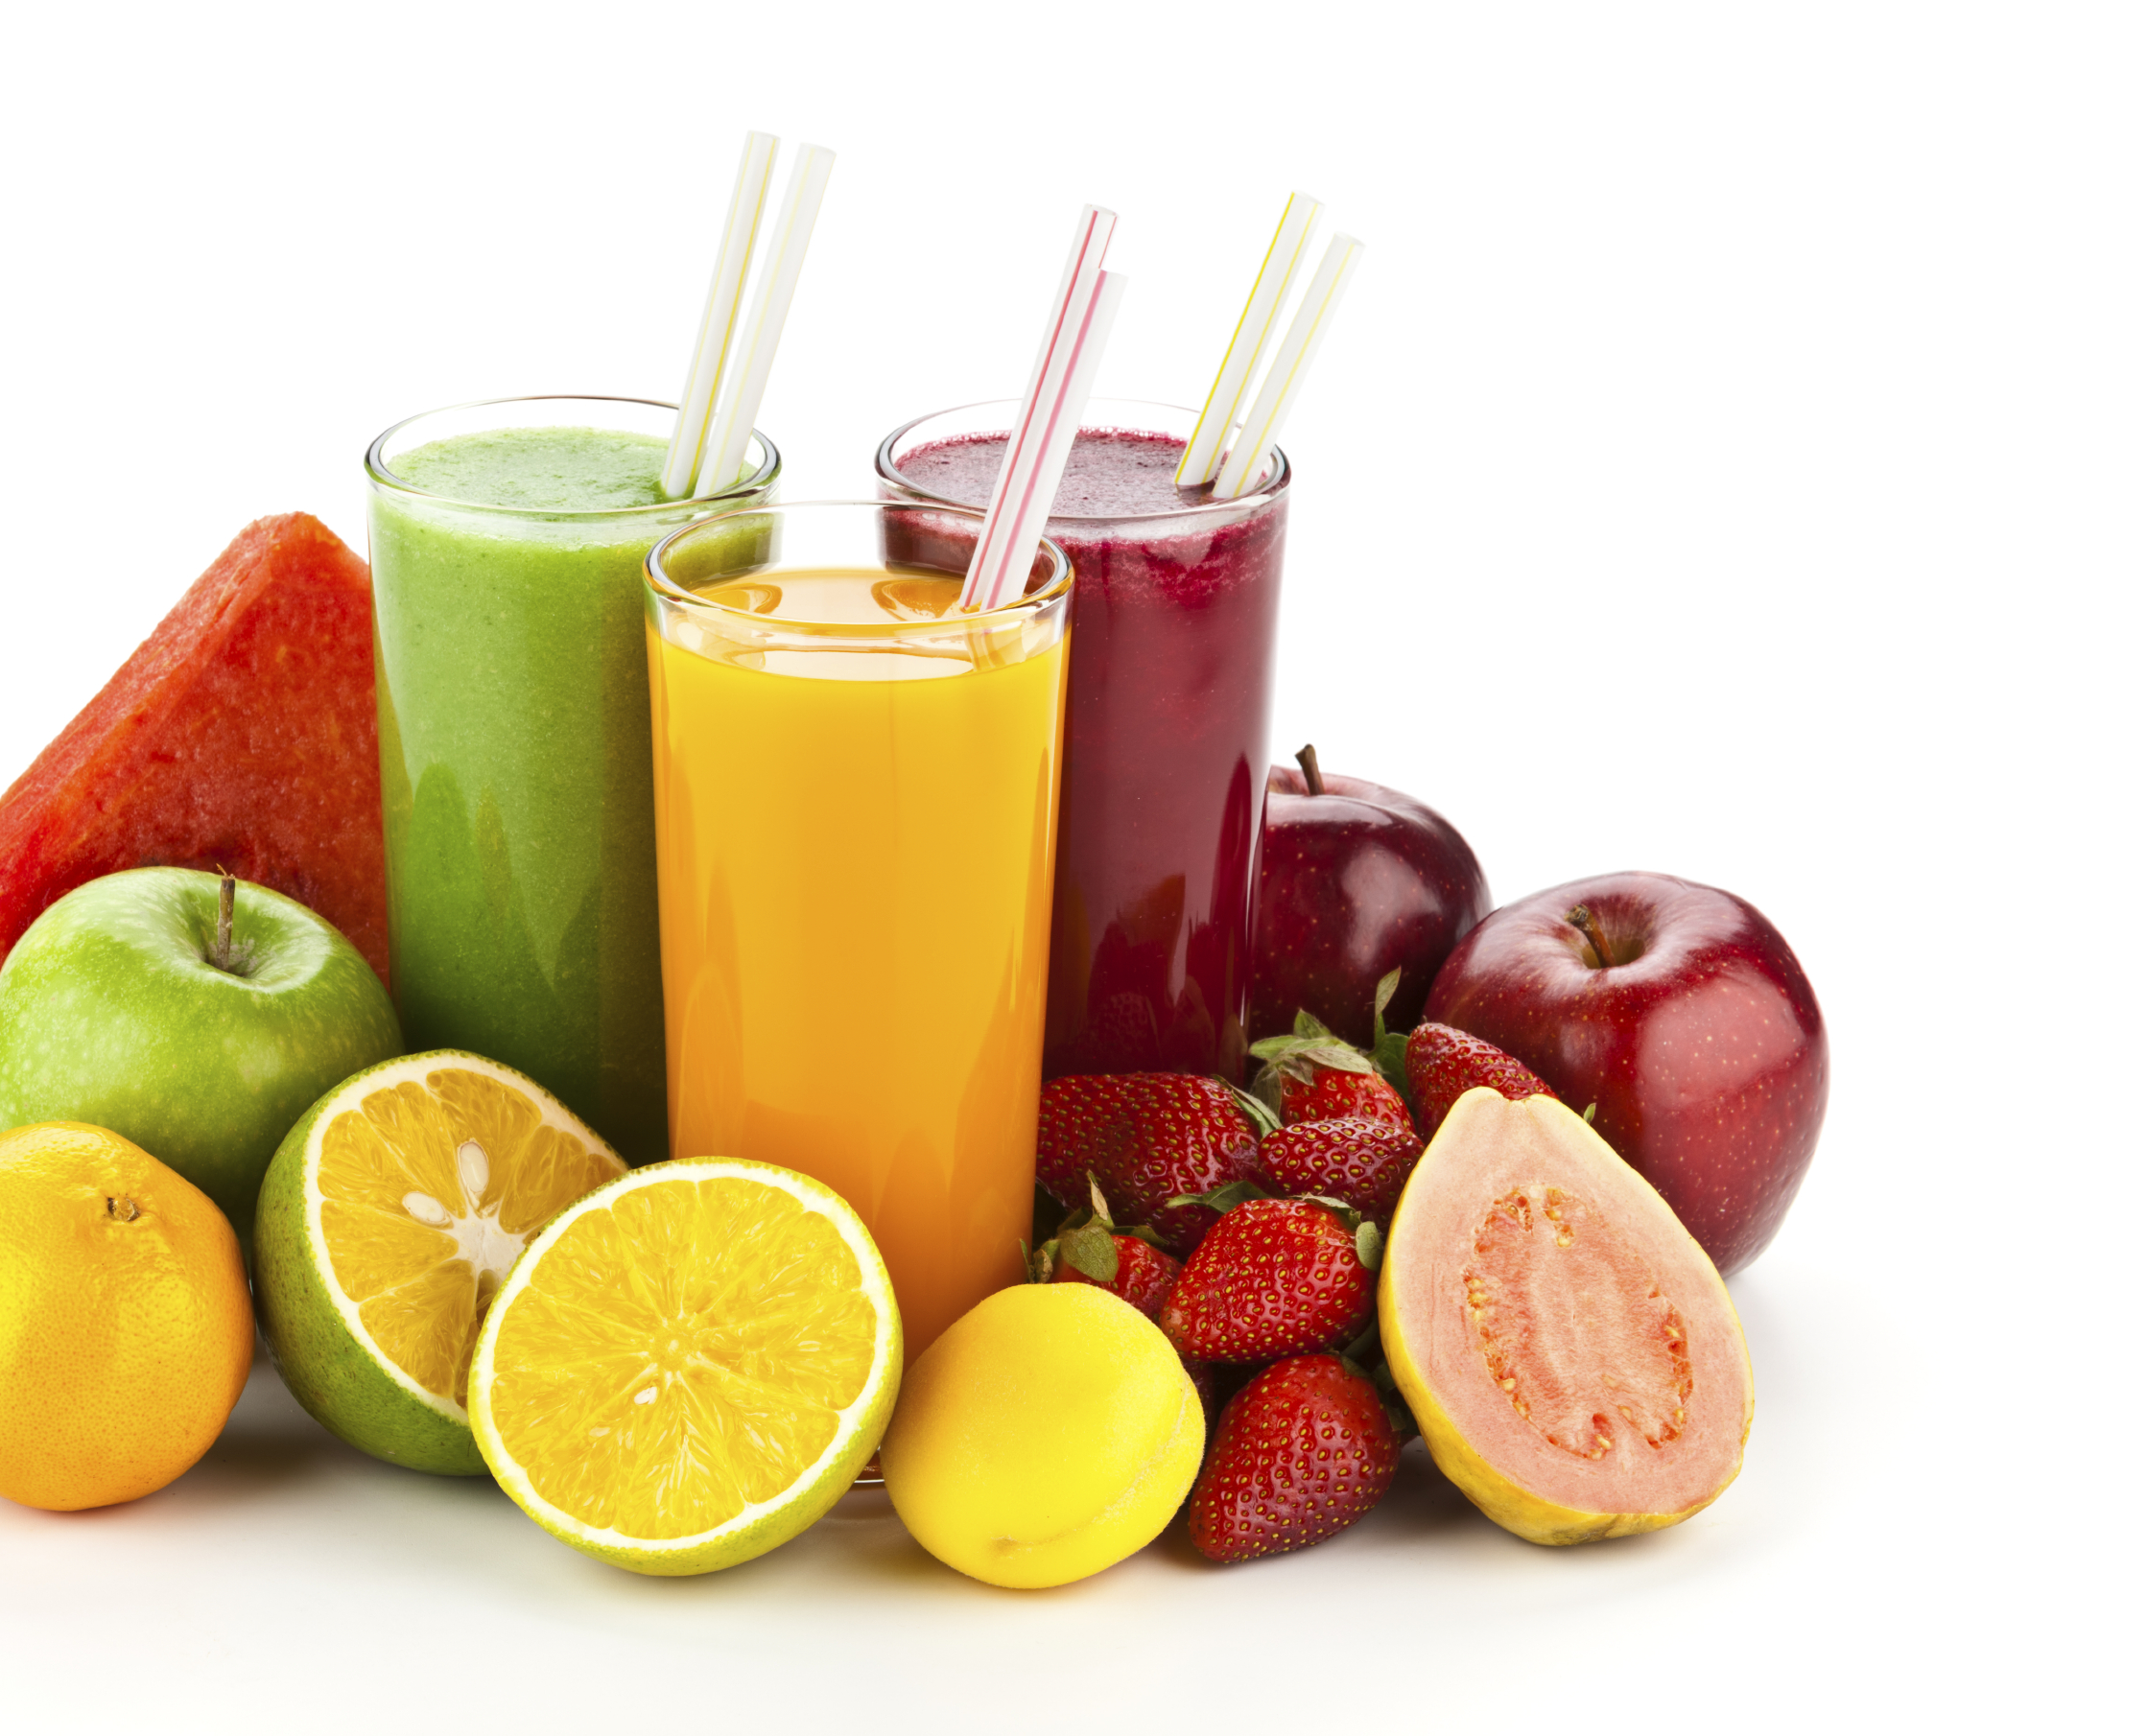
Исследование содержания нитратов в соке различных фруктов

Slide 18
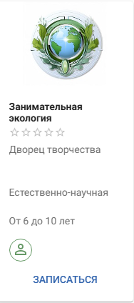
Сетевое взаимодействие с Дворцом творчества детей и молодёжи им. В.М. Комарова
Расширение возможностей
Поддержка учеников
Инновации в обучении
Устойчивое развитие
Конвергентный подход в проектировании программ и взаимодействии учреждений.

Slide 19
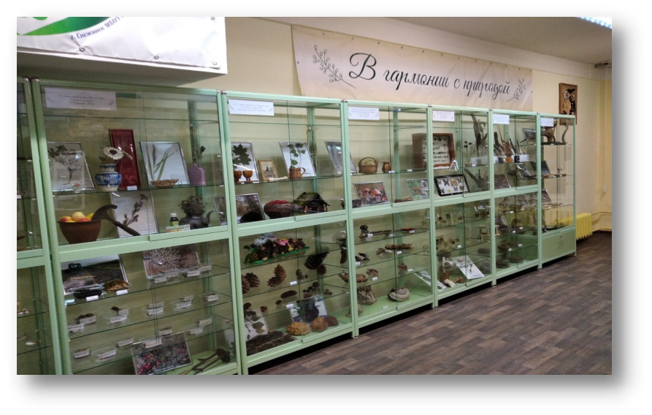
Музей природы и экологии Урала. Снежинск. МБОУ СОШ №121

Slide 20
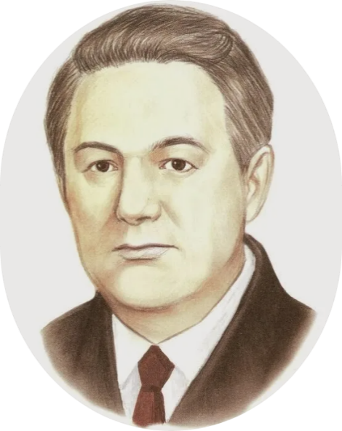
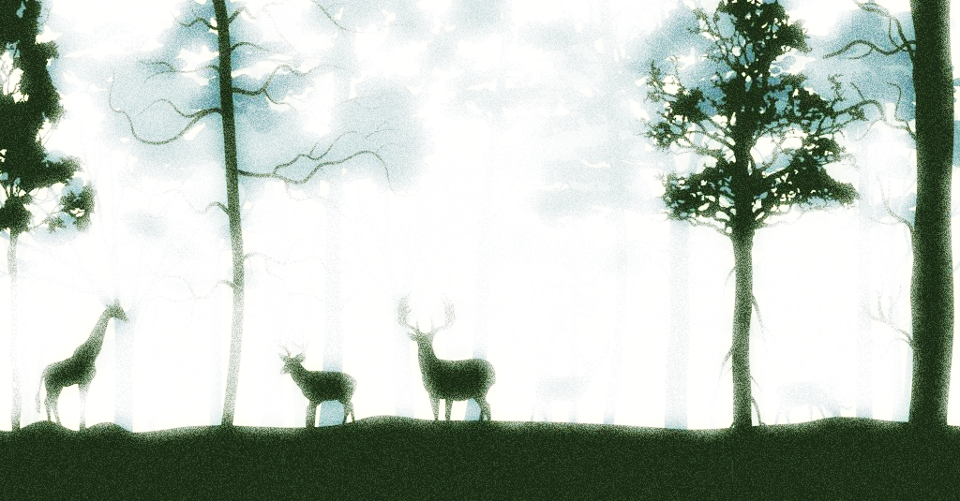
Заставить полюбить природу нельзя, но помочь полюбить можно.
Н. И. Сладков

Slide 21
Контактная информация
Minngbai@yandex.ru
https://vk.com/id2b233mk0nc
Учитель биологии
Дайнега
Дмитрий Валерьевич

